Slide 1

IMPLEMENTASI GAME ANDROID 3D SIMULASI DALAM PEMBELAJARAN BAHASA JEPANG DENGAN UNITY ENGINE MENGGUNAKAN METODE MDLC DAN PUBLIKASI DI PLAY STORE
Andri Firman Saputra
201011402125
Dosen Pembimbing:
Elfi Fauziah, S.Si, M.Pd, M.Si.

Slide 2
BAB I PENDAHULUAN

Slide 3
LATAR BELAKANG
Pentingnya kemampuan berbahasa asing dalam menghadapi tantangan globalisasi telah memunculkan minat yang semakin besar terhadap pembelajaran bahasa Jepang.
Bahasa Jepang tidak hanya merupakan alat komunikasi, tetapi juga membuka pintu untuk memahami budaya, literatur, dan dinamika ekonomi Jepang yang kuat.
Di era digital ini, teknologi telah mengubah paradigma pembelajaran, dan peran teknologi dalam pendidikan semakin meningkat.
Namun, dalam konteks pembelajaran bahasa Jepang, ada kebutuhan untuk mengintegrasikan aspek budaya, keterampilan berbicara, dan interaksi praktis dengan pendekatan modern yang menarik.

Slide 4
IDENTIFIKASI MASALAH
Bagaimana mengembangkan pengalaman pembelajaran yang dapat menjaga minat pengguna dan membuat mereka terlibat aktif dalam proses belajar?
Bagaimana pembelajaran bahasa Jepang dapat dimanfaatkan untuk pengguna yang tidak mampu mengikuti kursus karena keterbatasan biaya?
Bagaimana memastikan ketersediaan sumber daya digital yang relevan, bermutu, dan beragam untuk pembelajaran bahasa Jepang?

Slide 5
RUMUSAN MASALAH
Bagaimana mengoptimalkan pengembangan pengalaman pembelajaran yang mampu mempertahankan minat pengguna dan merangsang partisipasi aktif mereka dalam proses belajar?
Bagaimana memanfaatkan pembelajaran bahasa Jepang secara efektif untuk pengguna yang tidak mampu mengikuti kursus karena keterbatasan biaya?
Bagaimana mengatasi tantangan dalam memastikan ketersediaan sumber daya digital yang relevan, berkualitas, dan beragam untuk mendukung pembelajaran bahasa Jepang?

Slide 6
BATASAN PENELITIAN
Penelitian ini akan fokus pada pengembangan game simulasi 3D untuk pembelajaran bahasa Jepang dengan menggunakan Unity Engine.
Metode pengembangan yang akan digunakan dalam penelitian ini akan berlandaskan pada prinsip-prinsip game design dan pendekatan Multimedia Development Life Cycle (MDLC).
Penelitian ini akan menggabungkan aspek pembelajaran bahasa Jepang dengan elemen interaktif dalam game. Namun, keterbatasan dalam penerapan bahasa tulisan atau karakter kanji secara mendalam tidak akan dicakup secara menyeluruh.

Slide 7
TUJUAN PENELITIAN
Menciptakan game simulasi 3D inovatif yang berfokus pada pembelajaran bahasa Jepang dengan menggabungkan teknologi Unity Engine dan edukasi, menginspirasi minat belajar, serta meningkatkan keterlibatan pengguna.
Menjelajahi potensi pemanfaatan game simulasi sebagai alternatif pembelajaran bagi pengguna yang tidak mampu mengikuti kursus formal akibat keterbatasan biaya dan menciptakan kesempatan belajar yang lebih merata serta inklusif.
Menggunakan sumber-sumber yang tepat dan beragam seperti buku, jurnal, dan sumber internet yang sudah diakui kebenarannya agar membuat proses belajar jadi lebih didasarkan pada pengetahuan yang benar dan terbukti.

Slide 8
MANFAAT PENELITIAN
Penulis telah memperoleh pengalaman dalam pengembangan game simulasi 3D dan penerapan konsep pembelajaran dalam game. Penelitian ini berpotensi memberikan kontribusi pada pendidikan dan teknologi. Selain itu, penelitian ini merupakan syarat untuk menyelesaikan program S1.
Pengguna akan mendapatkan pengalaman belajar bahasa Jepang yang menarik dan interaktif melalui game simulasi 3D, meningkatkan minat dan keterlibatan dalam pembelajaran. Selain itu, game ini dapat menjadi alternatif pembelajaran yang inklusif bagi mereka yang memiliki keterbatasan biaya. Pengguna juga akan memiliki akses ke materi pembelajaran bahasa Jepang berkualitas dari sumber-sumber terpercaya seperti buku, jurnal, dan sumber internet yang terverifikasi.

Slide 9
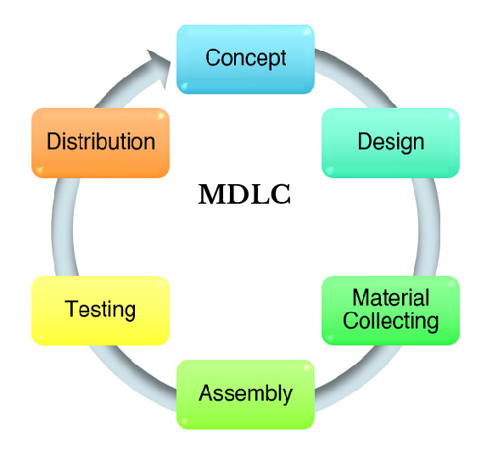

LANDASAN TEORI
Unity Game Engine merupakan program komputer yang digunakan untuk membuat video game 3D atau konten yang interaktif lainnya seperti, visual arsitektur dan real-time 3D animasi.
Menurut Rifki Nurcholis (2021)
Metode MDLC adalah metode yang sesuai dalam merancang dan mengembangkan suatu aplikasi media yang merupakan gabungan dari media gambar, suara, video, animasi dan lainnya.
(Rahman & Tresnawati, 2016)

Slide 10
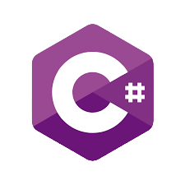

LANDASAN TEORI
Play Store adalah layanan distribusi digital yang dioperasikan dan dikembangkan oleh Google.
C# (C sharp) adalah “Sebuah bahasa pemrograman berbasis objek yang didukung oleh Microsoft .NET Framework”.

Slide 11
ANALISA KEBUTUHAN
Analisa kebutuhan pengguna dan pemangku kepentingan dalam pengembangan game simulasi dengan memanfaatkan Unity Engine. Analisis kebutuhan ini menjadi landasan untuk merancang game simulasi yang inovatif dan sesuai dengan harapan pengguna.

Slide 12
METODE PENELITIAN
Metode penelitian yang digunakan adalah Multimedia Development Life Cycle (MDLC), di mana terdiri dari enam tahapan penelitian yaitu konsep, desain, pengumpulan material, pembuatan, pengujian, dan pendistribusian. Menurut J. Oliver (2018), MDLC merupakan metode pengembangan sistem yang cocok untuk pengembangan berbasis multimedia.

Slide 13
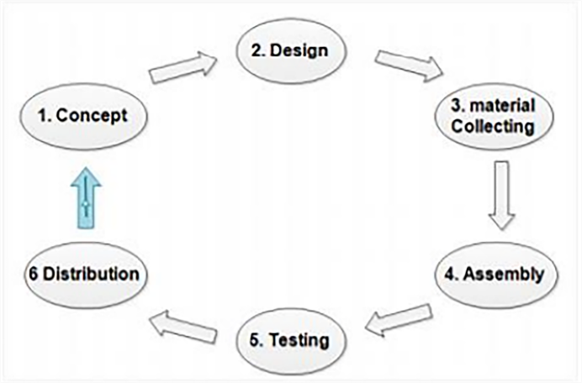
ALUR METODE MDLC

Slide 14
1. Concept
Tahap pengonsepan (Concept) merupakan tahap untuk menentukan tujuan dan kepada siapa multimedia di tujukan (audiens identification) dan jenis aplikasi yang akan dibuat.
2. Design
Perancangan (design) merupakan tahap pembuatan spesifikasi meliputi arsitektur proyek, gaya, tampilan dan kebutuhan material atau bahan untuk program. Spesifikasi dibuat serinci mungkin sehingga pada tahap berikutnya yaitu material collecting dan assembly, pengambilan keputusan baru tidak diperlukan lagi.

Slide 15
3. Material Collecting
Pengumpulan materi merupakan tahap pengumpulan bahan yang sesuai dengan kebutuhan yang dikerjakan. Tahap ini dapat dilakukan secara parallel dengan tahap assembly.
4. Assembly
Tahap assembly merupakan tahap pembuatan semua obyek atau bahan multimedia dibuat. Pembuatan proyek didasarkan pada tahap design storyboard, dan struktur navigasi.

Slide 16
5. Testing
Dilakukan setelah selesai tahap pembuatan (assembly) dengan melakukan serangkaian uji coba pada program untuk mencari celah kesalahan atau bug.
6. Distribution
Tahapan di mana aplikasi disimpan dalam suatu media penyimpanan.

Slide 17
TEKNIK PENGUMPULAN DATA
Studi Pustaka
Metode pengumpulan data dengan mengumpulkan dan mempelajari buku-buku referensi dan sumber-sumber yang berkaitan dengan topik penelitian.
Kuesioner
Metode Pengumpulan data yang dilakukan dengan cara memberi seperangkat pertanyaan atau pernyataan tertulis kepada responden untuk dijawab.

Slide 18
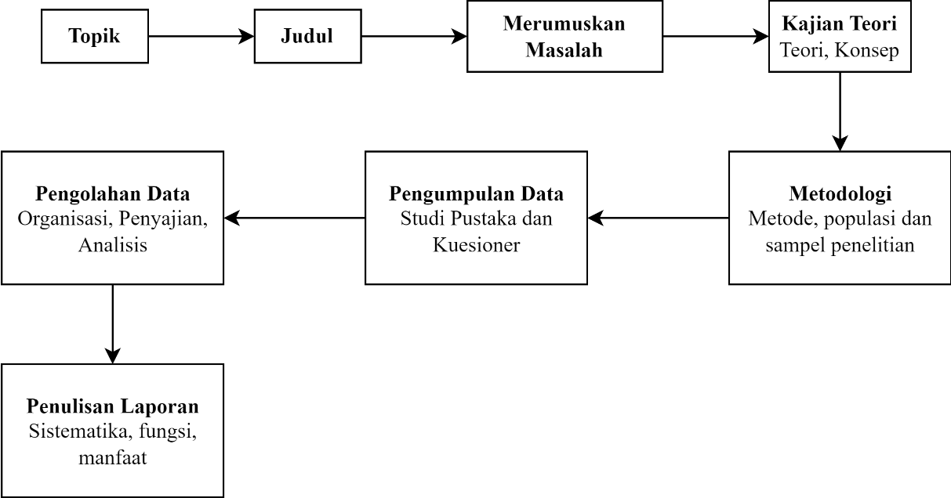
PERANCANGAN PENELITIAN

Slide 19
GAMBARAN PERMAINAN
Deskripsi, Tema, Target Usia, Platform, dan Karakter

Slide 20
DESKRIPSI PERMAINAN
JepangCita adalah aplikasi permainan edukasi berbasis Android yang bertemakan simulasi, yang mana pemain harus mempelajari Bahasa Jepang dan menjawab soal-soal untuk menyelesaikan level.

Slide 21

DESKRIPSI PERMAINAN
Tema
Mode
Target Usia
Platform
Simulasi
Single-player
8 – 21 Tahun
Android

Slide 22
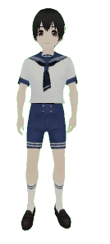
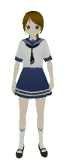
KARAKTER
Laki-laki
Perempuan

Slide 23
TERIMA KASIH!
Please keep this slide for attribution

